Slide 1

Introduzione al P.M.U.V.N.E. LAB.
Laboratorio di “Progettazione Microclimatica Urbana e Ventilazione Naturale degli Edifici”
Ing. Alessandro Santus
DICAAR - Dipartimento di Ingegneria Civile, Ambientale e Architettura

Slide 2
Calendario didattico
.
Le lezioni si svolgeranno nell’aula “G_2B - Aula Idraulica B” (edificio G)
mercoledì 29 ottobre 2025: 8:30 – 11:30 →
mercoledì 5 novembre 2025: 8:30 – 11:30
mercoledì 19 novembre 2025: 8:30 – 11:30
mercoledì 26 novembre 2025: 8:30 – 11:30
mercoledì 10 dicembre 2025: 8:30 – 11:30
mercoledì 17 dicembre 2025: 8:30 – 11:30
lunedì 17 novembre 2025: 15:00 – 18:00 (recupero)
 |  | 1/50

Slide 3
Obiettivi formativi
Il Corso fornisce le competenze necessarie per conoscere e saper utilizzare le strategie progettuali della Progettazione Microclimatica Urbana e della Ventilazione Naturale degli Edifici e per avere la capacità di comprensione della fenomenologia dell’interazione dei flussi d’aria con l’ambiente costruito; in particolare:
come progettare e pianificare utilizzando la forma degli edifici e la loro disposizione per ottimizzare il comfort, la qualità dell’aria e la vivibilità in esterni, mitigare il fenomeno dell’isola di calore urbana e migliorare l’efficienza energetica degli edifici e degli ambienti costruiti;
come posizionare le fonti inquinanti per ridurre l’inquinamento in ambito urbano;
come utilizzare la ventilazione naturale (o passiva) degli edifici e delle altre tecniche di mitigazione per migliorare il comfort interno e l’efficienza energetica degli edifici.
 |  | 2/50

Slide 4
Parole chiave
#progettazione #microclimatica #urbana
#forma #urbana
#sviluppo #sostenibile
#comfort #interno #esterno
#dispersione #inquinanti
#qualità #aria
#efficienza #energetica #edifici
#ingegneria
#architettura
#fluidodinamica
 |  | 3/50

Slide 5
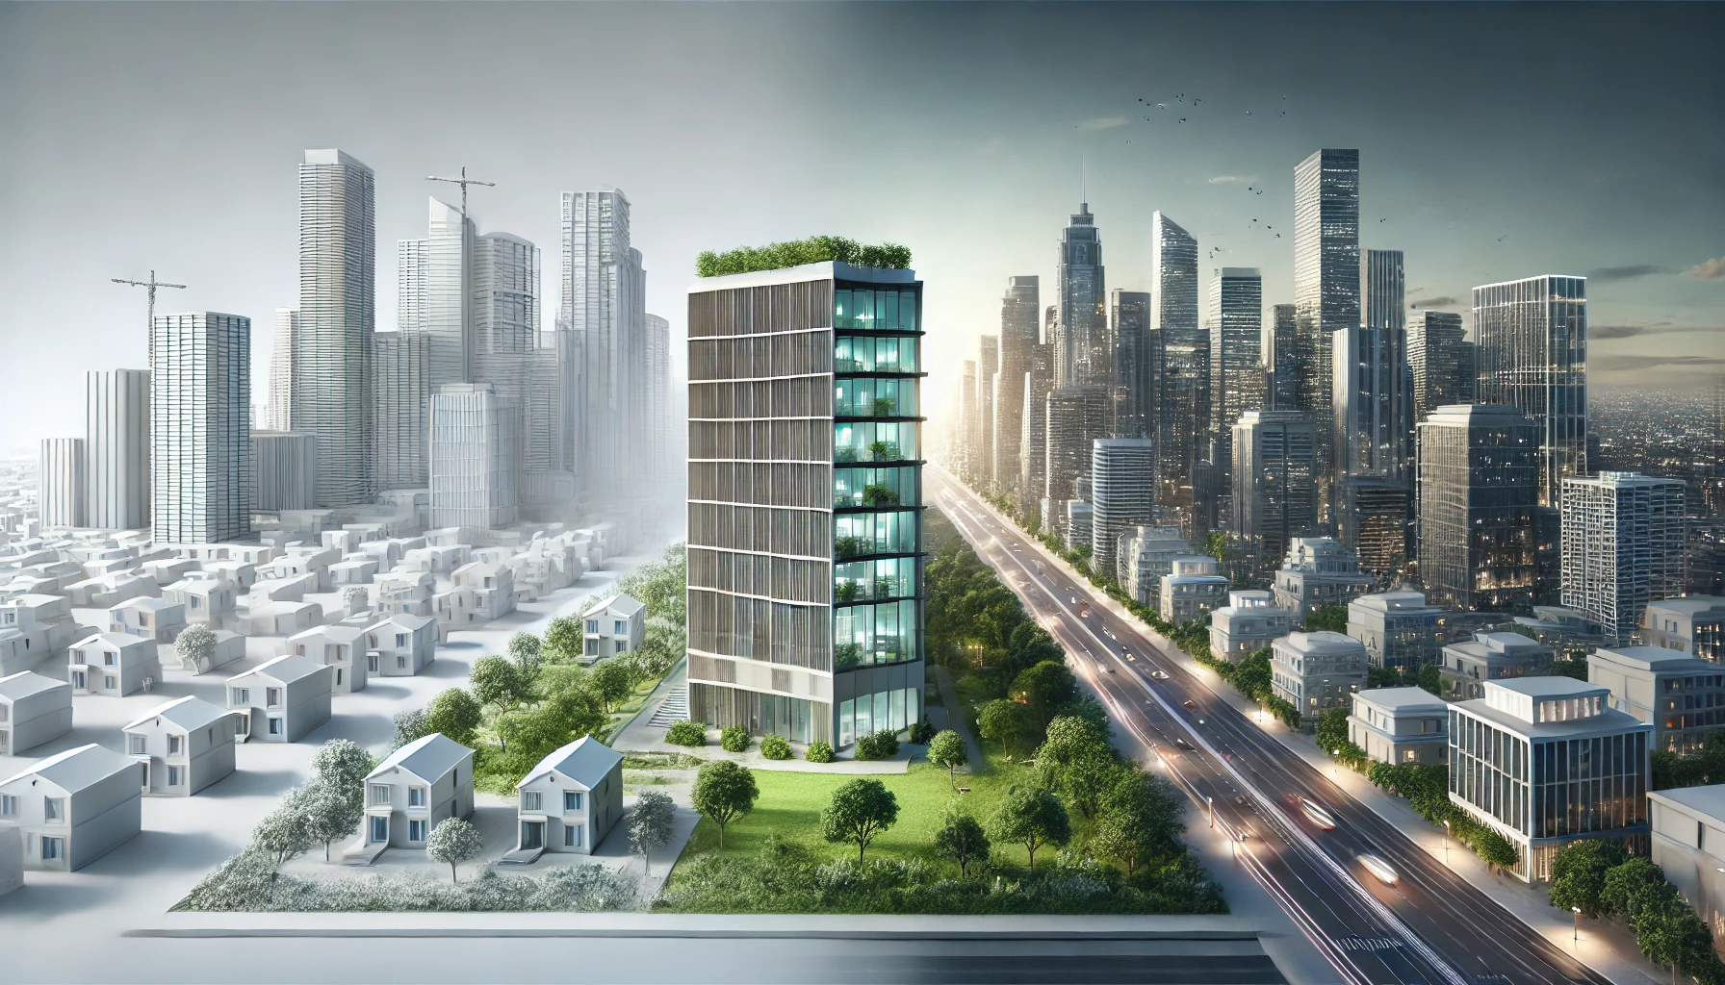
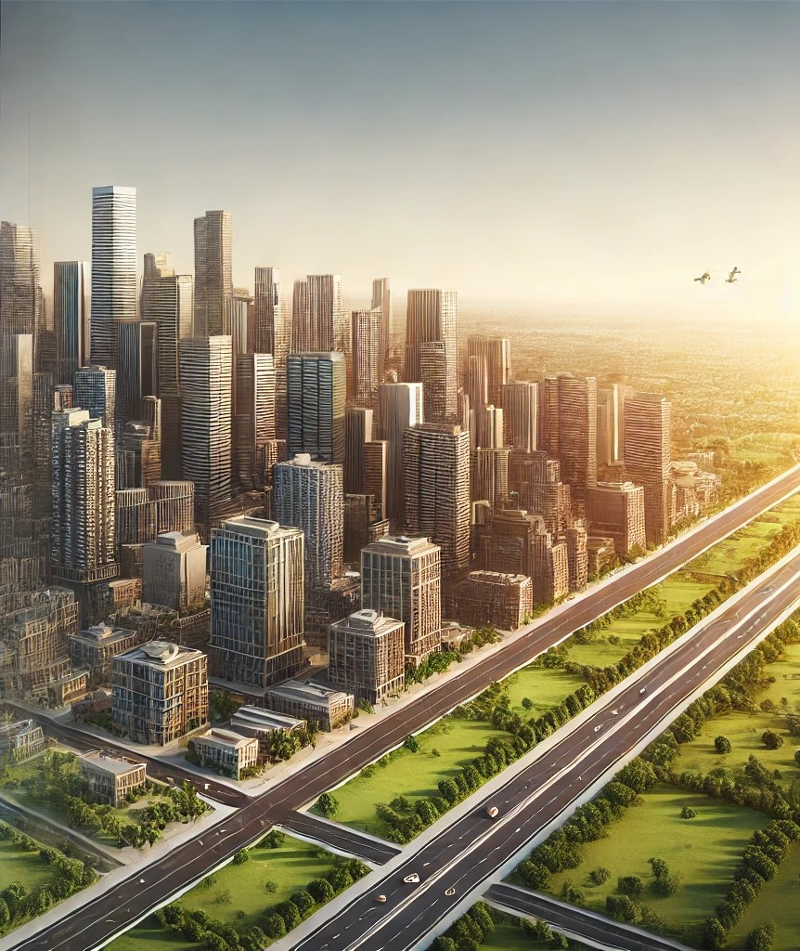
Qual è il problema?!
Le attuali azioni verso la #sostenibilità dell’ambiente costruito riguardano principalmente singoli edifici (tecnologia edilizia e/o climatizzazione artificiale) anche se è stato ampiamente accertato il ruolo della #forma #urbana sul #microclima locale e sulla #dispersione degli #inquinanti. La forma urbana influisce notevolmente sulle #prestazioni #energetiche degli edifici.
Ciò genera la necessità di ampliare il campo di intervento verso la #scala #urbana, ripensando la città non più concepita come una raccolta di edifici singoli, ma intesa come un organismo con una propria forma e un proprio comportamento climatico.
 |  | 4/50

Slide 6
…ma ecco la soluzione!
Il supporto della progettazione del microclima urbano nella riconfigurazione e riorganizzazione della #forma #urbana potrebbe indirizzare la morfologia urbana verso configurazioni più efficienti. Attraverso questo processo, saremo in grado di ottimizzare l’utilizzo dell’energia e aumentare sia la qualità sia la vivibilità degli spazi urbani.
Quando usare la progettazione microclimatica?
Integrare le analisi microclimatiche a partire dal modello di progettazione iniziale, coinvolgendo nel processo diverse discipline: #ingegneria, #architettura, #fluidodinamica, #fisica, #termodinamica, etc.
 |  | 5/50

Slide 7

Il software ENVI-met (generalità)
ENVI-met è un software di simulazione microclimatica tridimensionale.
Integra un’ampia gamma di discipline scientifiche in unico modello, in modo che tutti gli elementi possano interagire tra loro.
Considera l’ambiente urbano come un singolo sistema e valuta la moltitudine di processi che hanno luogo tra i suoi elementi (superfici–vegetazione-aria).
Sito web ufficiale:
https://envi-met.com/
Canale YouTube ufficiale:
https://www.youtube.com/channel/UCBzM3vjyc-6vHICIqkuD9nQ
 |  | 6/50

Slide 8
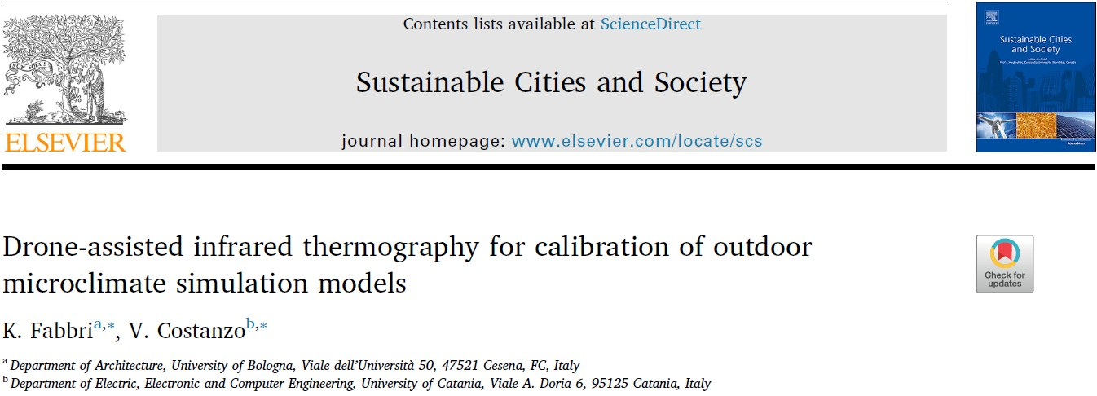
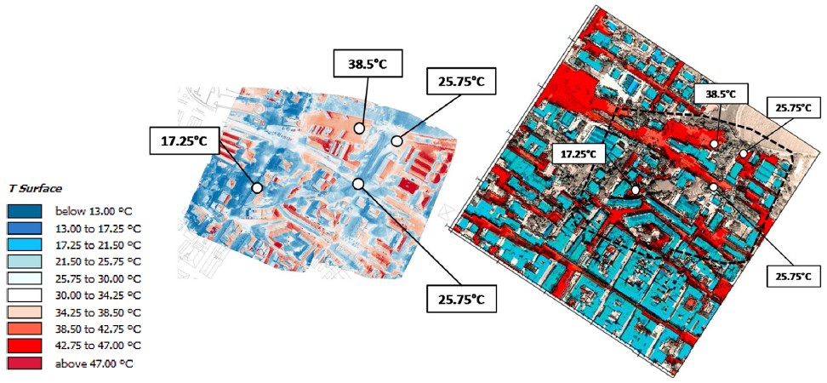
Il software ENVI-met (cosa dicono di lui, Pt. 1)
Processo di validazione: termografia a infrarossi tramite droni → determinazione temperatura superficiale → confronto risultati simulazioni ENVI-met.
Rassegna dei diversi approcci alle simulazioni del microclima esterno con ENVI-met presenti in letteratura.
“…the most used tool for outdoor microclimate studies” (Fabbri & Costanzo, 2020).
 |  | 7/50

Slide 9

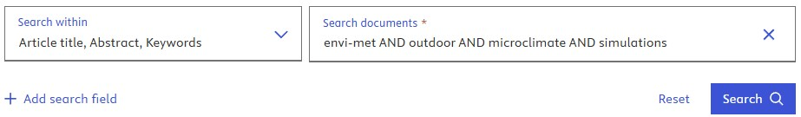
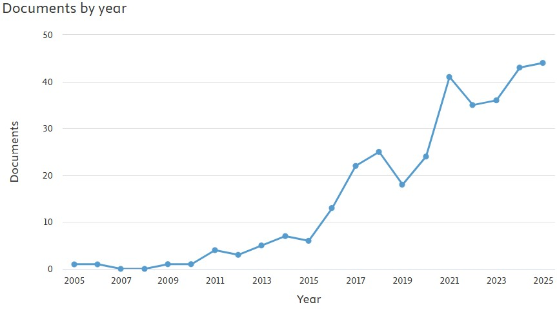
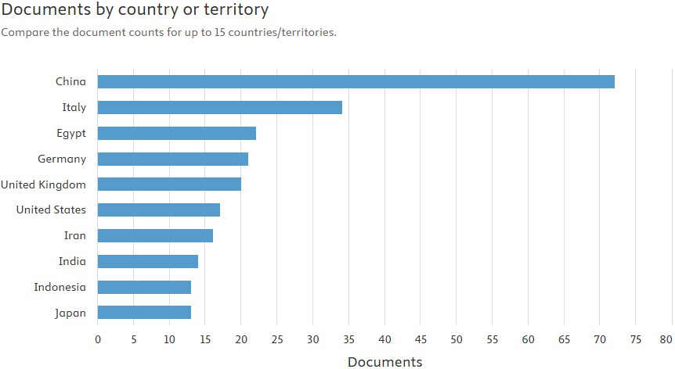
Il software ENVI-met (cosa dicono di lui, Pt. 2)
Dati aggiornati al 28/10/2025
Database scientifico multidisciplinare
Sito web:
https://www.scopus.com/pages/home#basic
2025
44 documenti
2018
25 documenti
2005
1 documento
 |  | 8/50

Slide 10
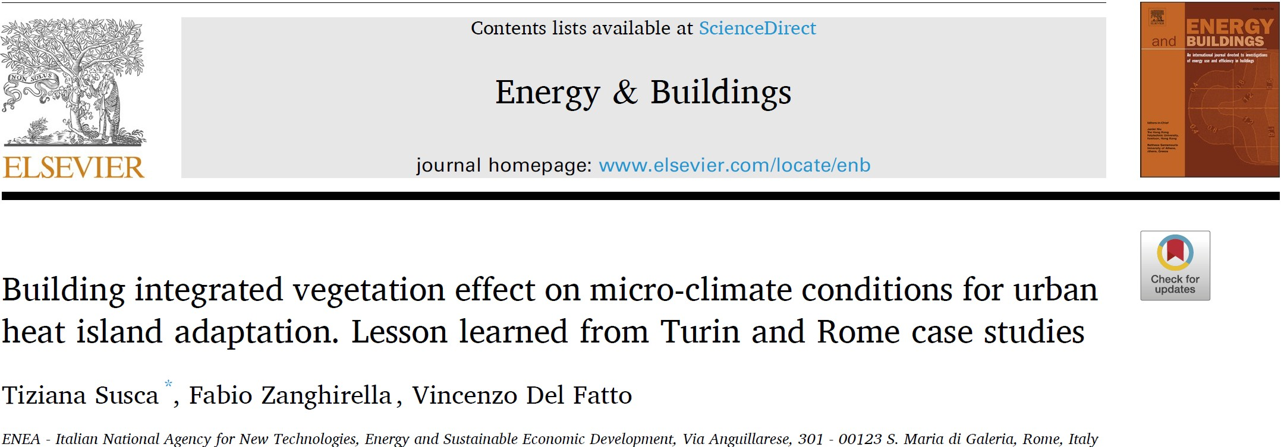


Il software ENVI-met (cosa dicono di lui, Pt. 3)
Analisi scenari di mitigazione dell’isola di calore urbana attraverso l’applicazione di tetti verdi estensivi (scenario 1), facciate verdi (scenario 2) e pareti vegetali (scenario 3) in due aree a Torino e Roma.
Risultati: tecnologie di vegetazione su un singolo edificio hanno un effetto trascurabile sulle temperature locali; un’applicazione estesa può mitigare efficacemente il riscaldamento urbano.
 |  | 9/50

Slide 11
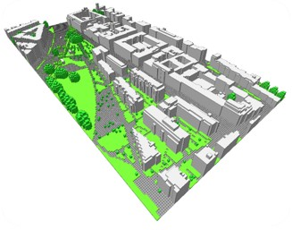
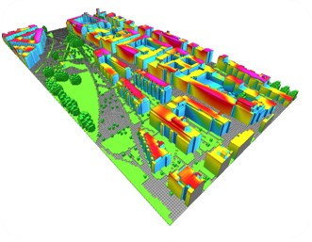
Il software ENVI-met (flusso di lavoro)
Modellazione
Condizioni al contorno
Generali
Data e ora
Meteorologiche
Temperatura dell’aria
Umidità dell’aria
Direzione del vento
Velocità del vento
Opzionali
Inquinanti e sorgenti inquinanti
Analisi dei risultati
 |  | 10/50

Slide 12




Il software ENVI-met (dove reperire i dati)
Condizioni al contorno
Generali
Data e ora
Meteorologiche
Temperatura dell’aria
Umidità dell’aria
Direzione del vento
Velocità del vento
Opzionali
Inquinanti e sorgenti inquinanti
Monitoraggio meteorologico:
https://portal.sardegnasira.it/rete-meteo-climatica-dati-ambientali
Monitoraggio aria:
https://www.sardegnaambiente.it/arpas/attivita/monitoraggio/
ISPRA – Rete Mareografica Nazionale:
https://www.mareografico.it/it/stazioni.html
 |  | 11/50

Slide 13
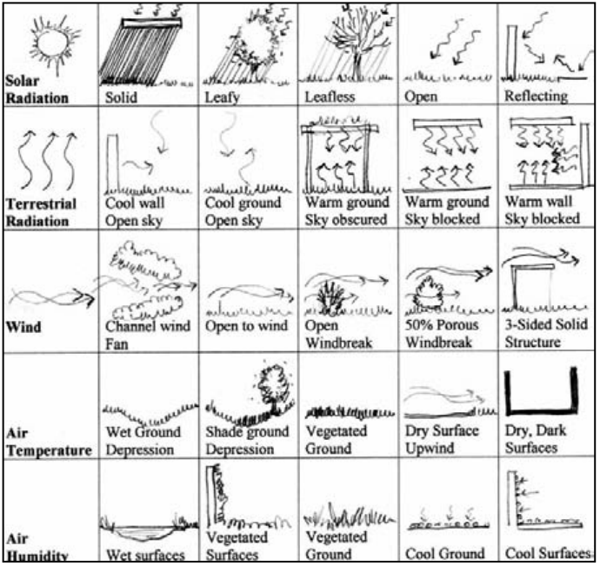
Strategie di mitigazione
Fresco
Caldo
 |  | 12/50

Slide 14
Strategie di mitigazione
Fresco
Caldo
Abaco delle azioni di adattamento:
https://www.cittametropolitana.mi.it/Territori_resilienti/adattamento/azioniadattamento.html
«…una serie di strumenti che consentono di trovare le soluzioni di adattamento migliori per affrontare le sfide climatologiche delle città…»
 |  | 12/50

Slide 15
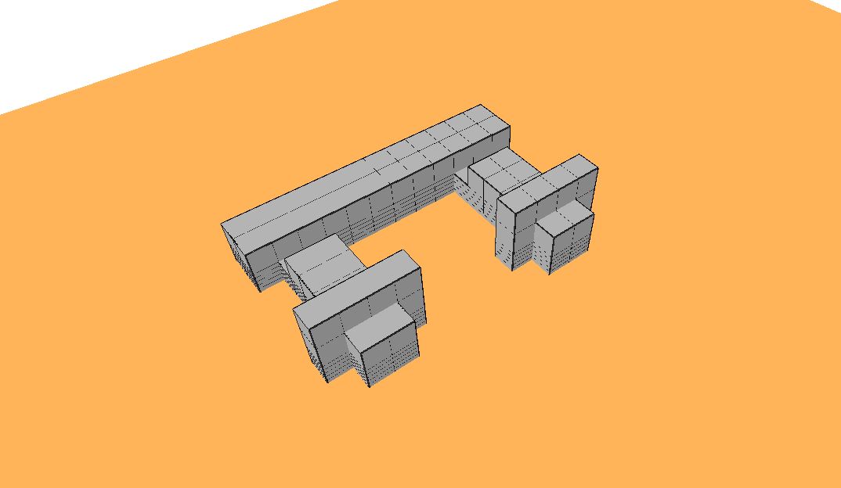
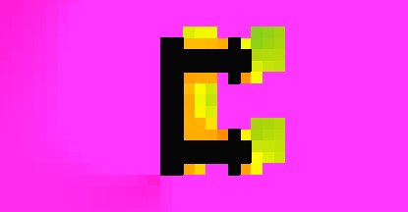
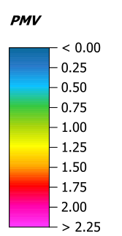
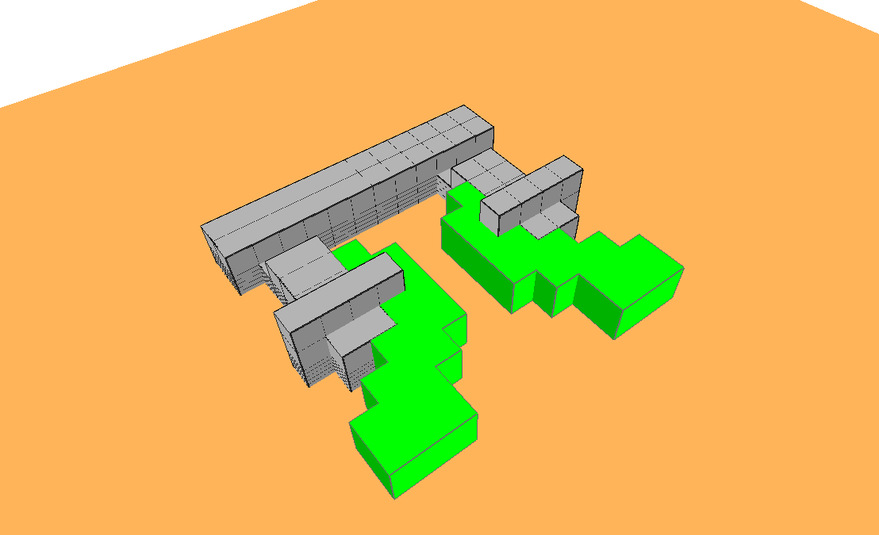
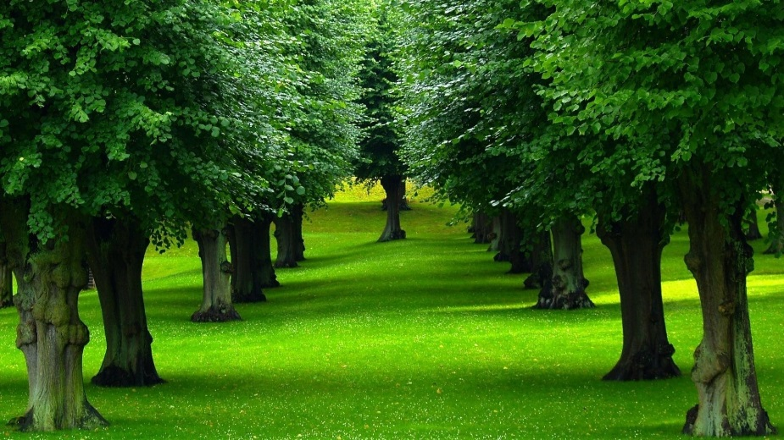
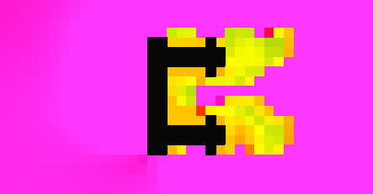
Strategie di mitigazione - Risultati
Modellazione
Variante
Analisi dei risultati
 |  | 13/50

Slide 16
Comparative studies for the assessment of past and present microclimate behaviour in response to climate change for the historic centre of the old village of Osidda in Sardinia (Italy)
G. Cherchi (1), S. Ferrari (2), D. R. Fiorino (3), V. N. Pracchi (4), A. Santus (5)
1. Faculty of Science of Antiquity, Sapienza University of Rome, Italy
2, 3, 5. Department of Civil and Environmental Engineering and Architecture, University of Cagliari, Italy
4. Department of Architecture, Construction Engineering and Built Environment, Politecnico di Milano, Italy
14/50

Slide 17
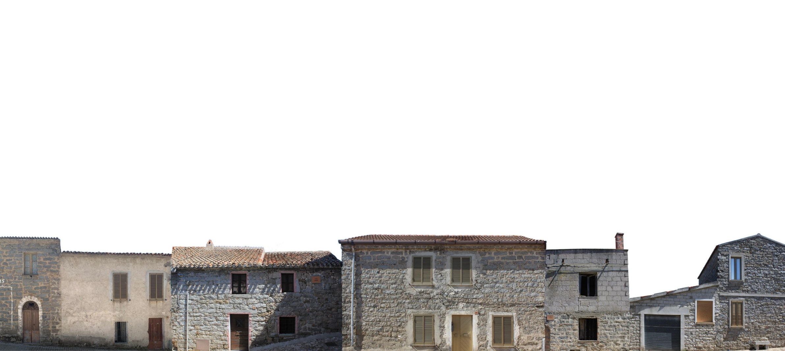
Introduction
Session 2
15/50

Slide 18
Aim and objectives
Session 2
Plery
Develop a transdisciplinary protocol for climate-aware conservation strategies and interventions
in historic urban environments in Mediterranean climates
Build a georeferenced knowledge base
Develop digital models and scenario set-up
Assess outdoor thermal comfort
Compare scenarios and evaluate key factors
Synthesise results and identify general strategies
Gather built heritage data at macro-scale, settlement scale and architectural scale for an in-depth understanding of the context and its historical evolution
Generate past and present settlement models with different detail scale
Assess past and present microclimatic conditions through simulations for selected scenarios and quantify comfort with indices and thresholds
Compare simulations and identify the most influential elements on thermo-hygrometric comfort
Identify general strategies to enhance
thermo-hygrometric outdoor comfort in historic urban environments
16/50

Slide 19



Original contribution
Session 2
Plery
Create new literature for interactions between built heritage and microclimate in historic urban environments in Mediterranean climate
Assess the importance of urban scale analysis prior to the development of sustainable interventions in historic settlements
Test and validate tools and methods to assess the impacts of climate change in historic urban environments
17/50

Slide 20
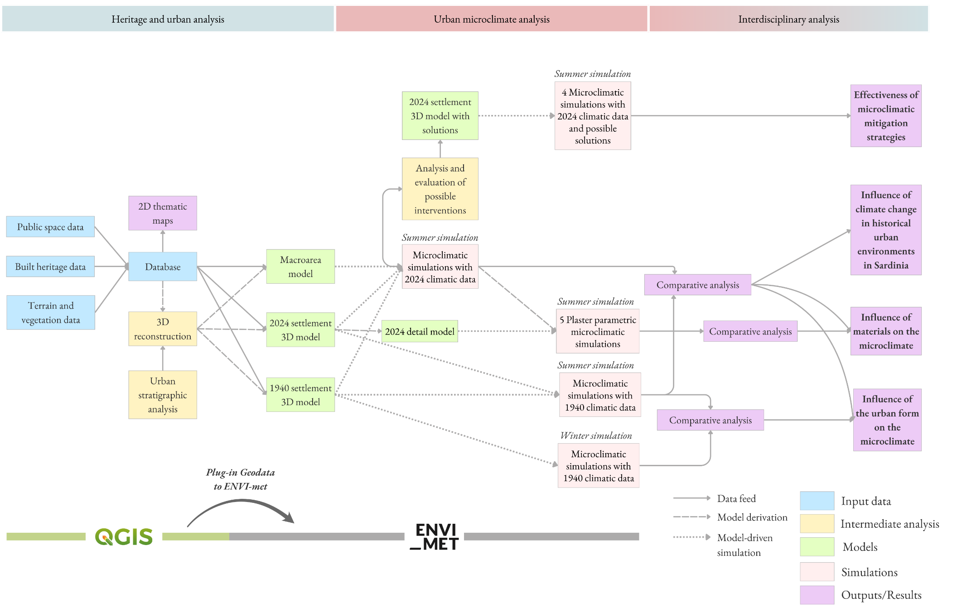
Workflow chart
Session 2
Plery
18/50

Slide 21
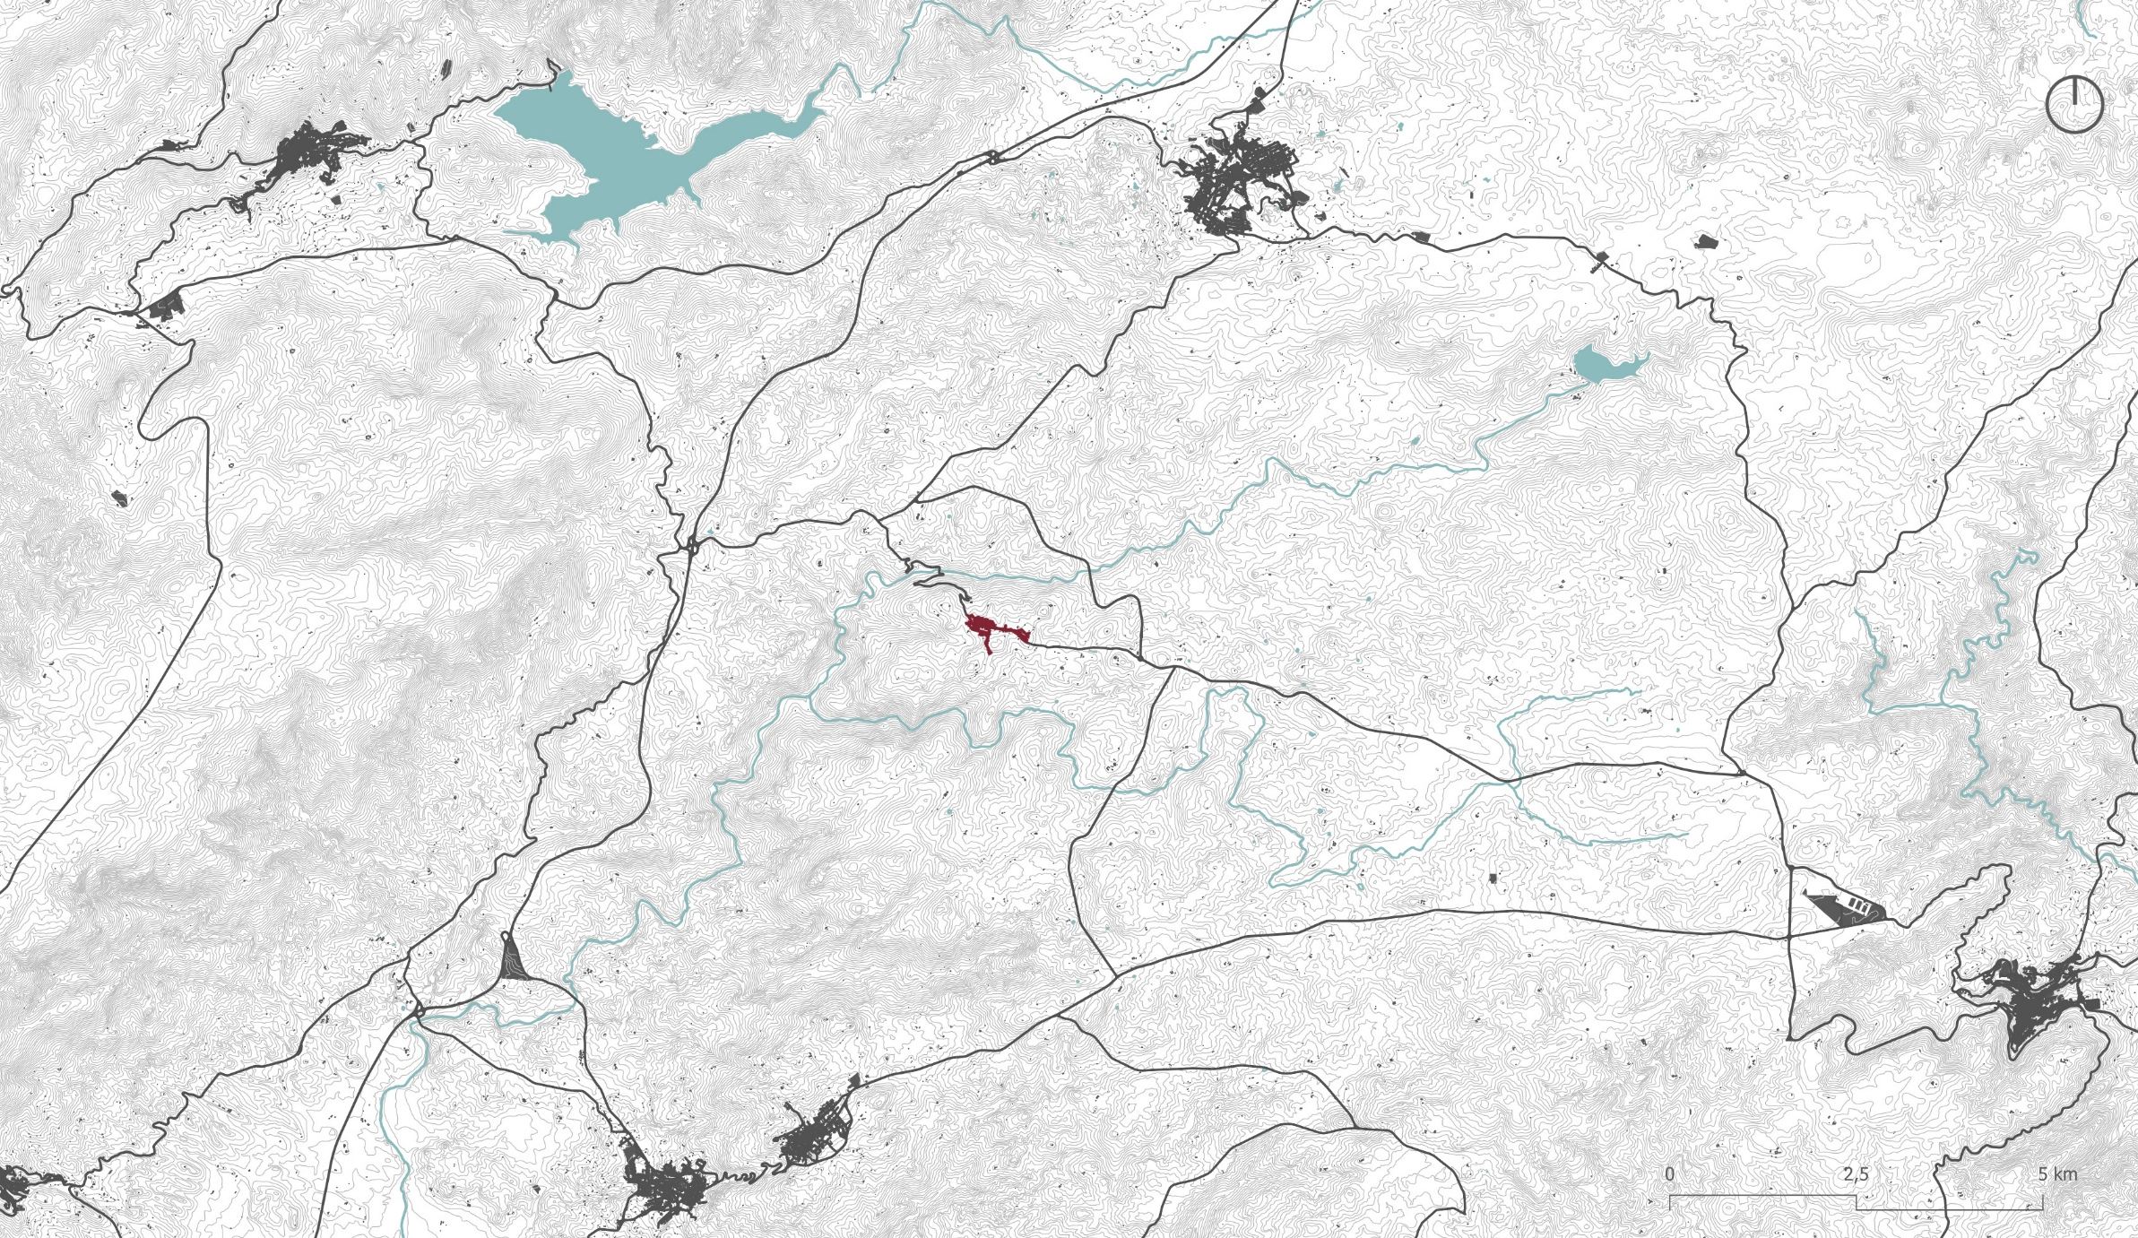
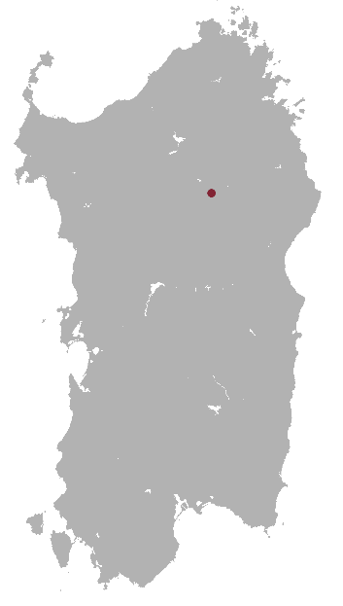
Case study
Session 2
Plery
Pattada
Buddusò
Osidda
Bitti
Nule
Bultei
19/50
Benetutti

Slide 22
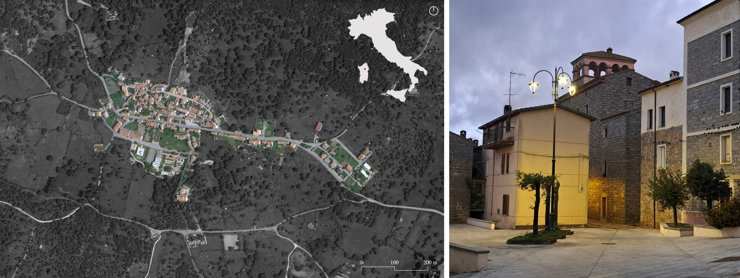
Case study
Session 2
Plery
20/50

Slide 23
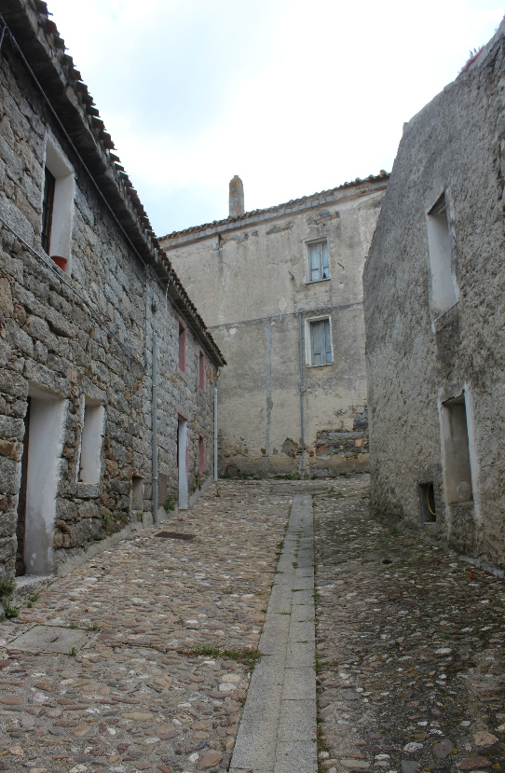
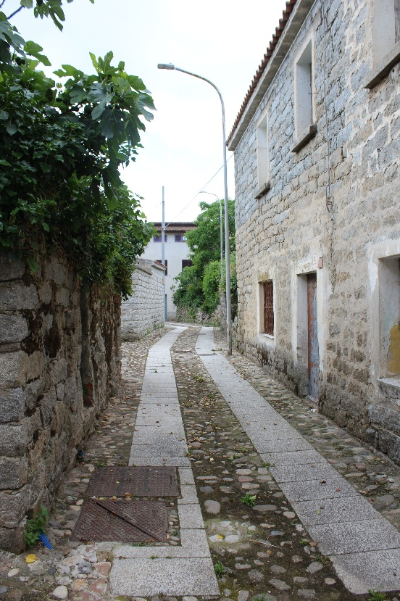
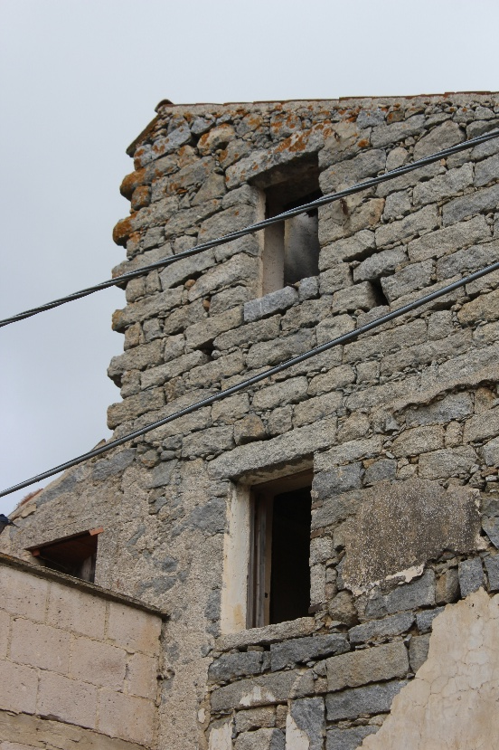
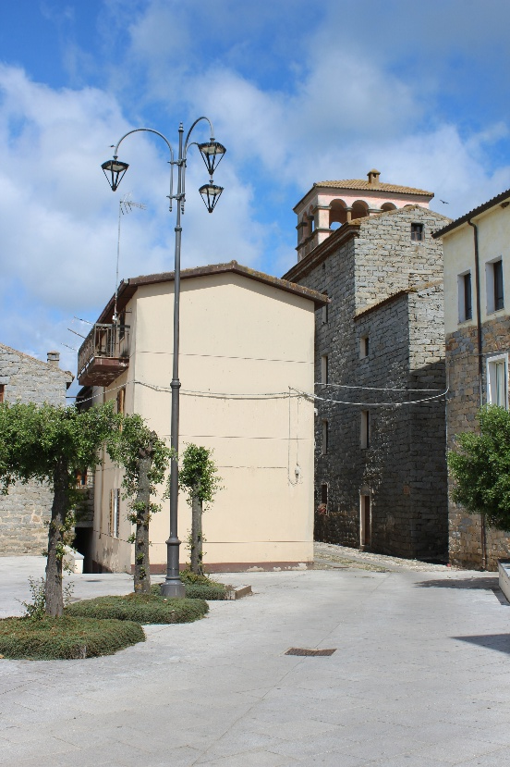
Case study
Session 2
Plery
21/50

Slide 24
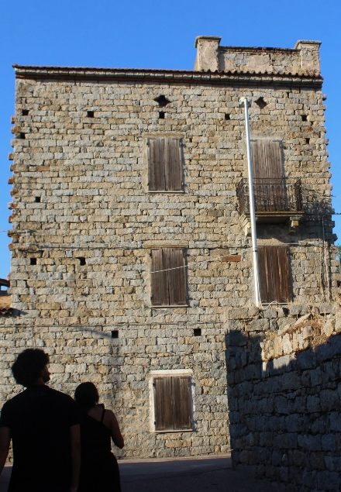
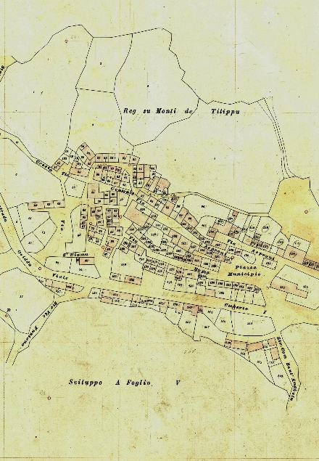

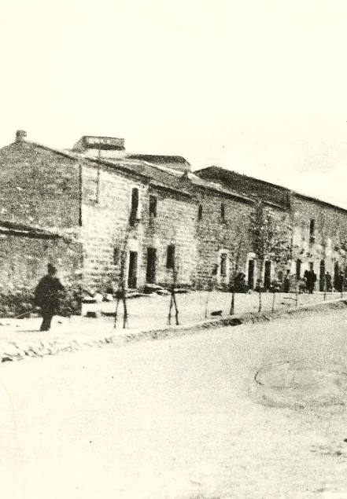
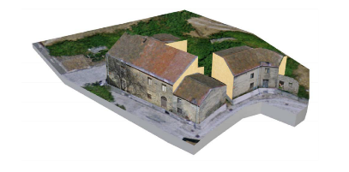


Data gathering
Session 2
Plery
Site visits
Historic Cadastral Maps
Bibliography
Historic Photos
Urban Plans
and Satellite Photos
22/50

Slide 25
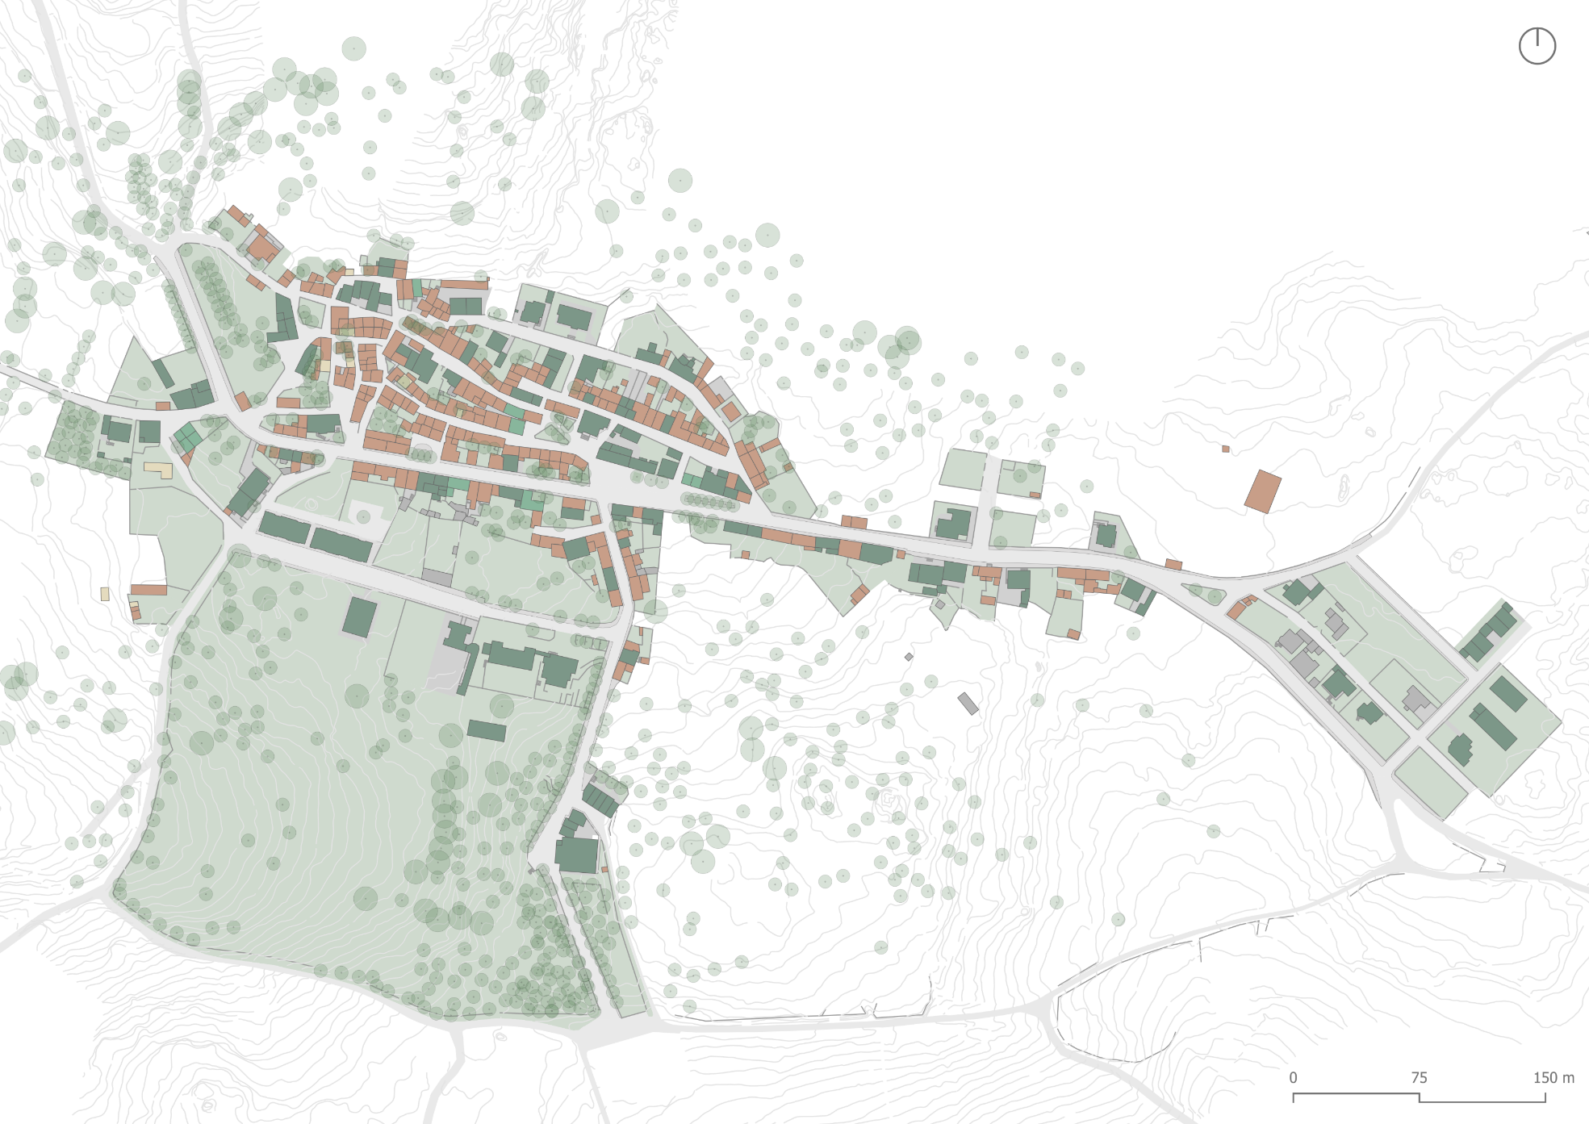

GIS 2D Database | State of use
Session 2
Plery
In use
Occasionally in use
Not in use
Not detectable
Obliterated buildings (no longer existing)
23/50

Slide 26
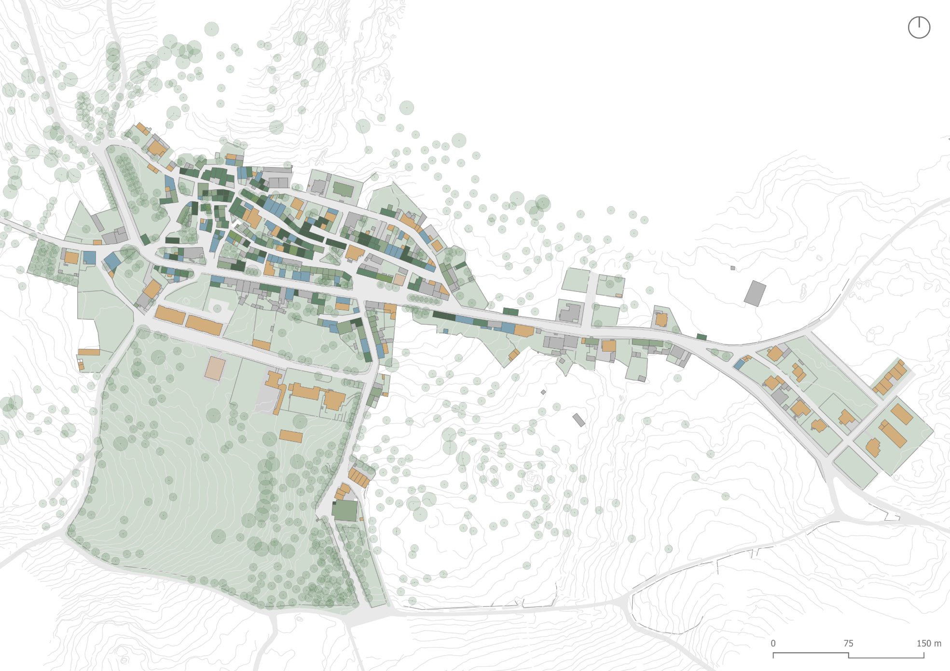





GIS 2D Database | Traditional constructive techniques
Session 2
Plery
MT1
MT2
MT3
Not detectable traditional technique
Modern technique
Mixed modern-traditional technique
Not detectable
Other
24/50

Slide 27
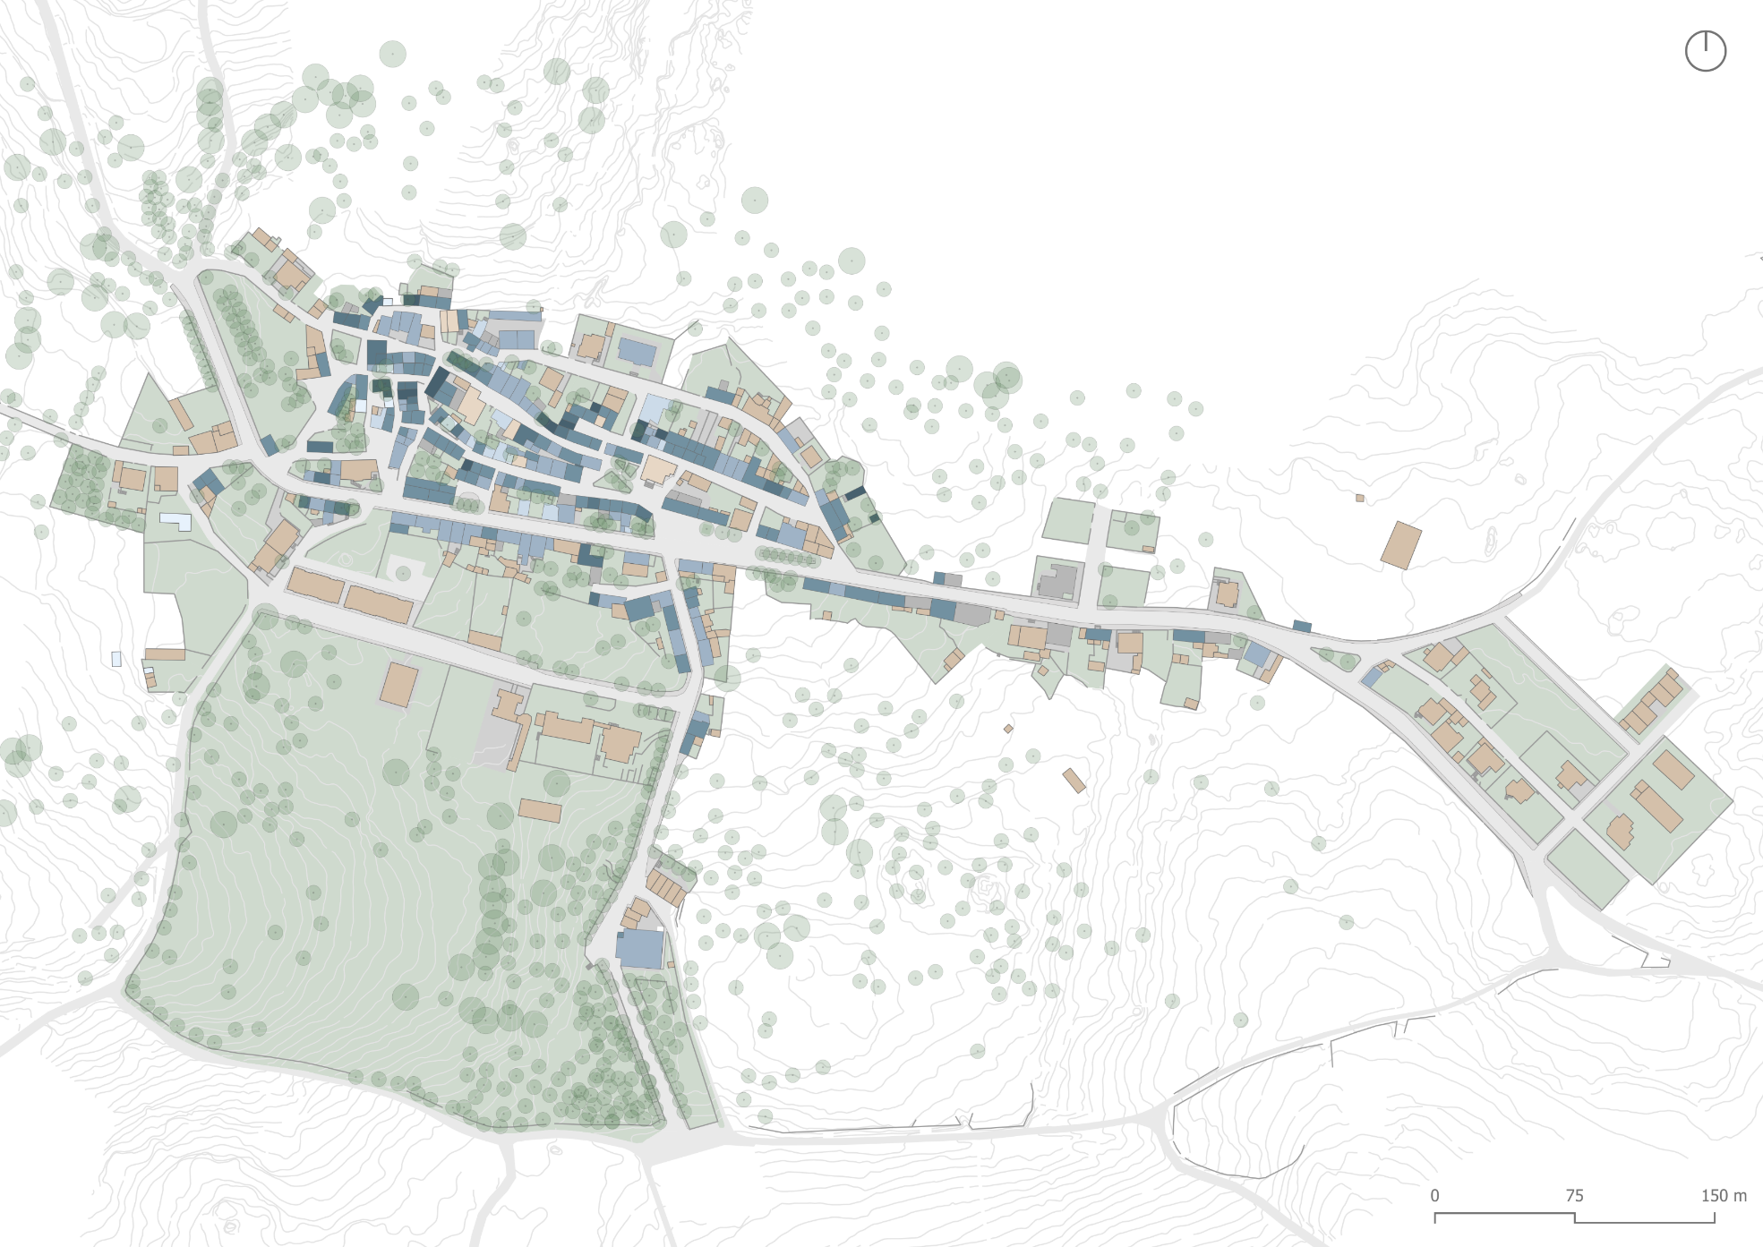
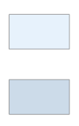




GIS 2D Database | Degree of transformation of the original building fabric - Authenticity
Session 2
Plery
0 – BU Destroyed
1 – Presence of original masonry traces
2 – Major substitutions or transformations
3 – Minor substitutions or transformations
4 – Minor replacements and historically stratified transformations
5 – No transformations, ordinary maintenance
Not detectable
Replacement construction
25/50
Modern building

Slide 28
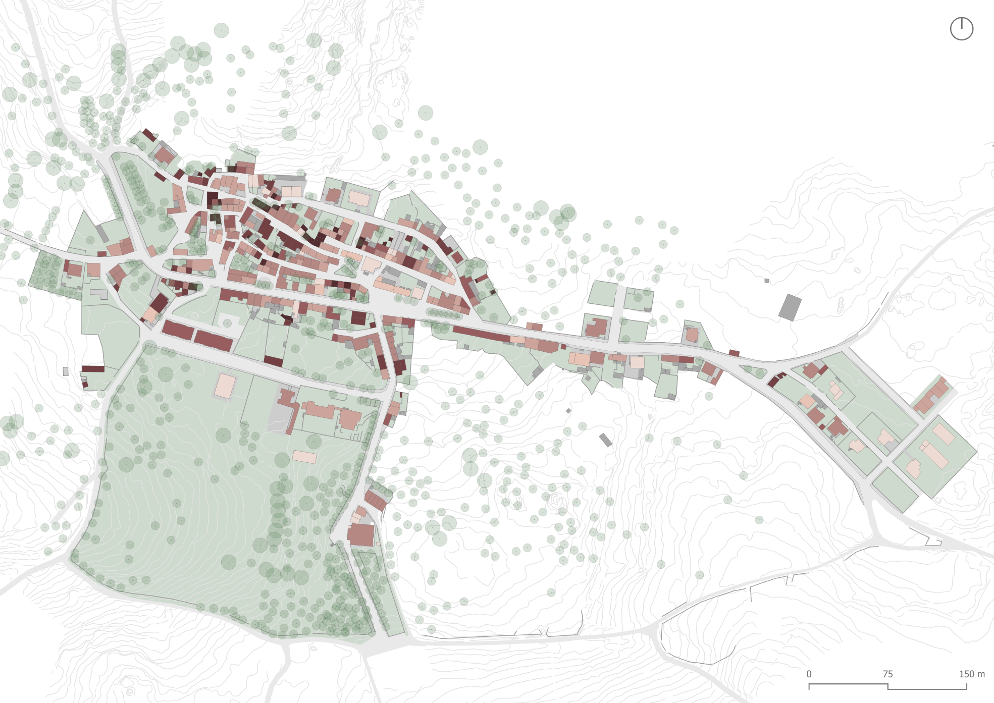
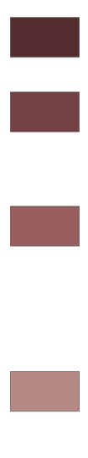

GIS 2D Database | State of conservation
Session 2
Plery
0 - Ruin
1 – Medium/High level of decay
2 – Advanced degradation caused by water
3 – Low level of surface degradation and/or additions of not compatible materials
4 – Small degradation areas
5 – Elements of interference
6 – No degradation
Not detectable
Obliterated buildings (no longer existing)
26/50

Slide 29
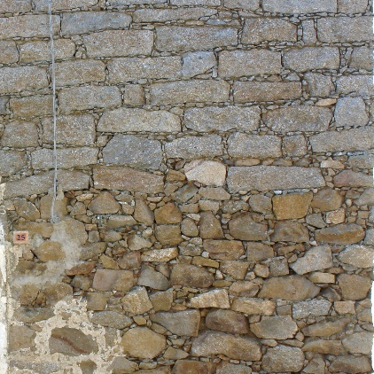
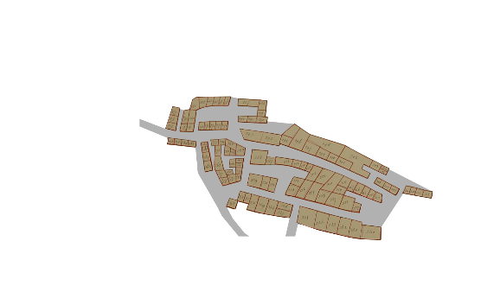
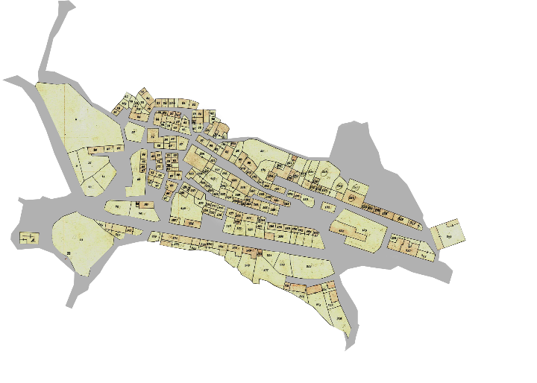
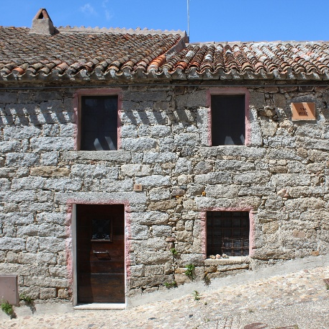
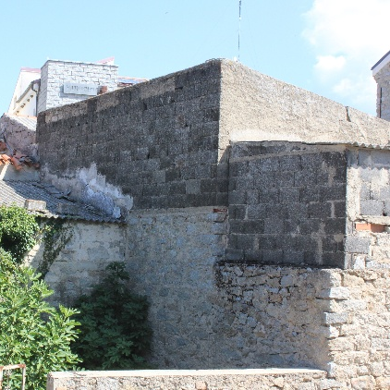
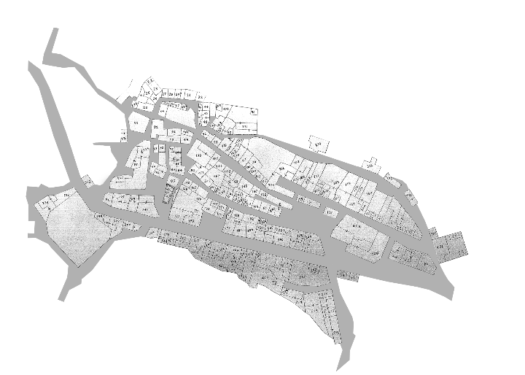
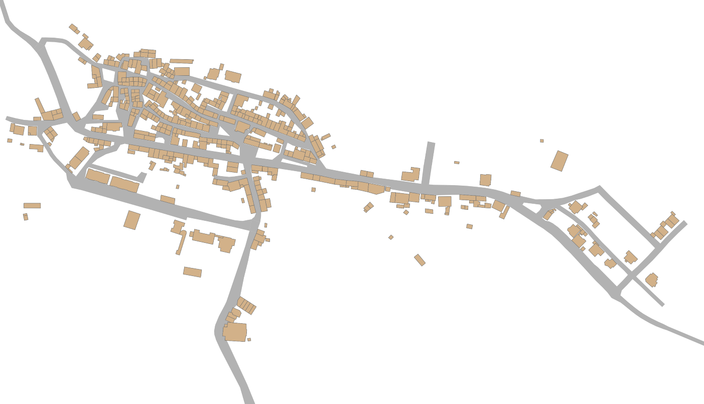
Urban Stratigraphic Analysis
Session 2
Plery
1848
1939
1960
2024
27/50

Slide 30
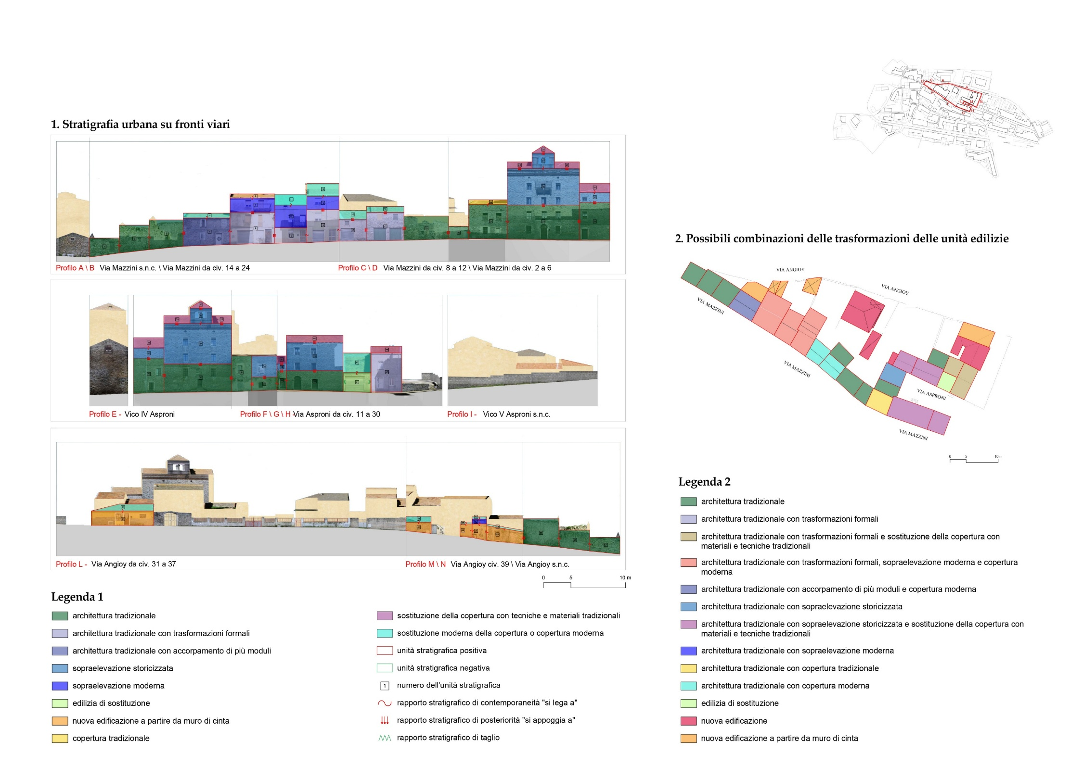
Urban Stratigraphic Analysis
Session 2
Plery
28/50

Slide 31
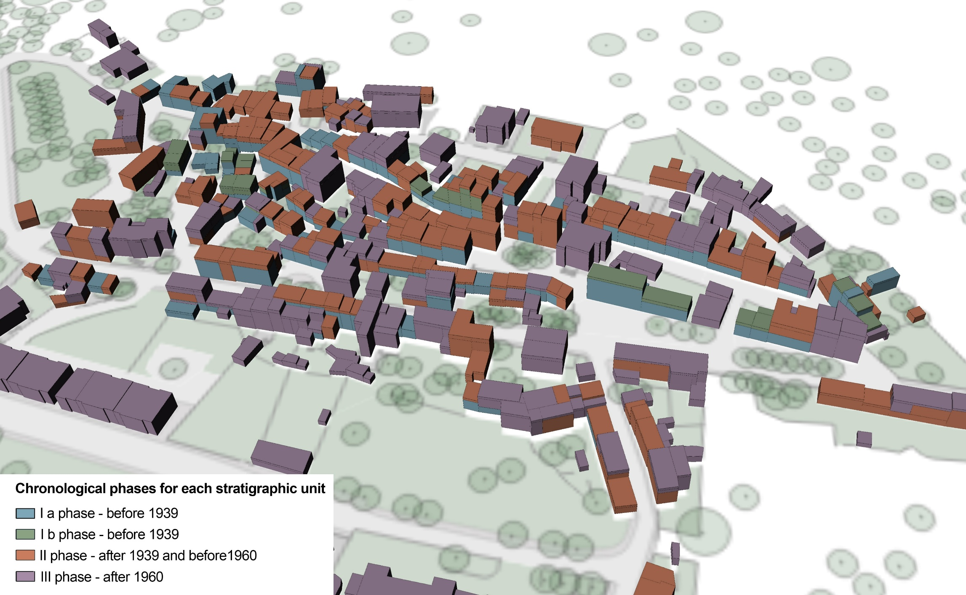
Urban Stratigraphic Analysis
Session 2
Plery
29/50

Slide 32
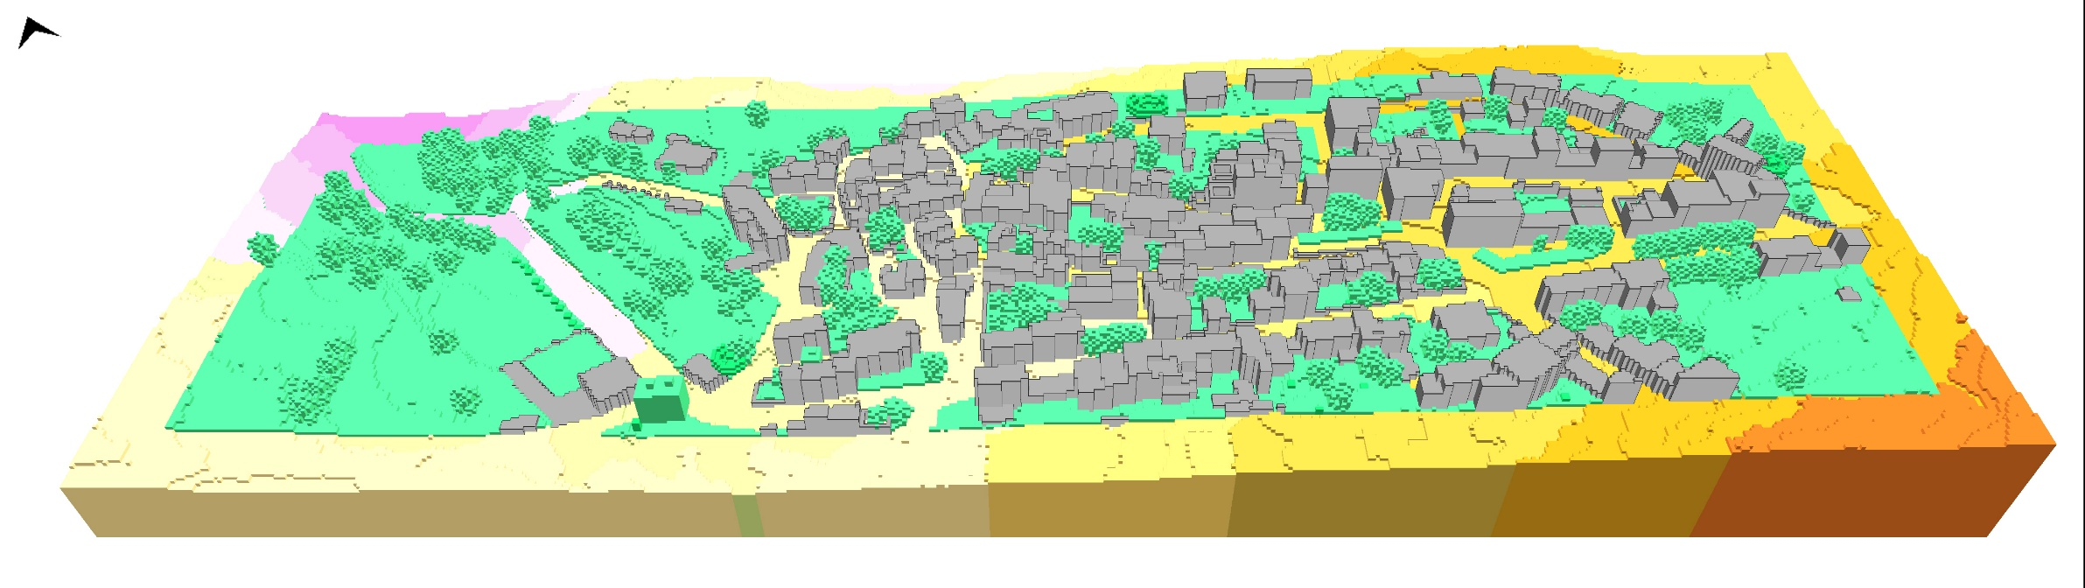
2024 3D model
Session 2
Plery
30/50

Slide 33
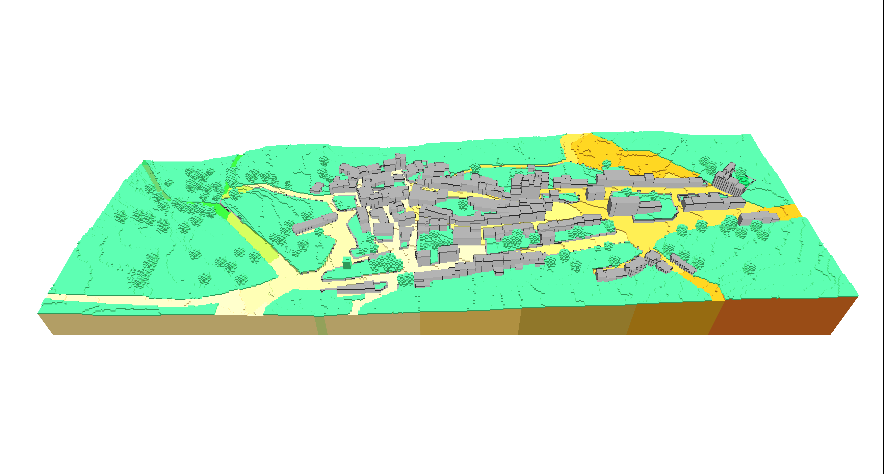
1940 3D model
Session 2
Plery
31/50

Slide 34
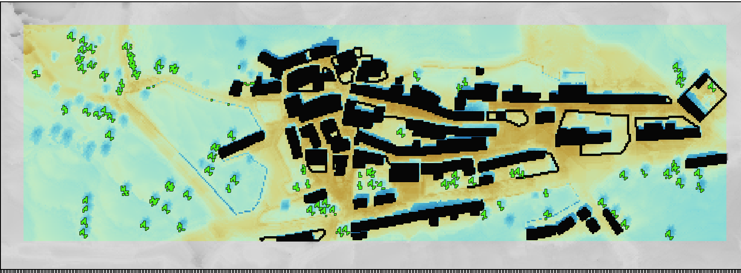
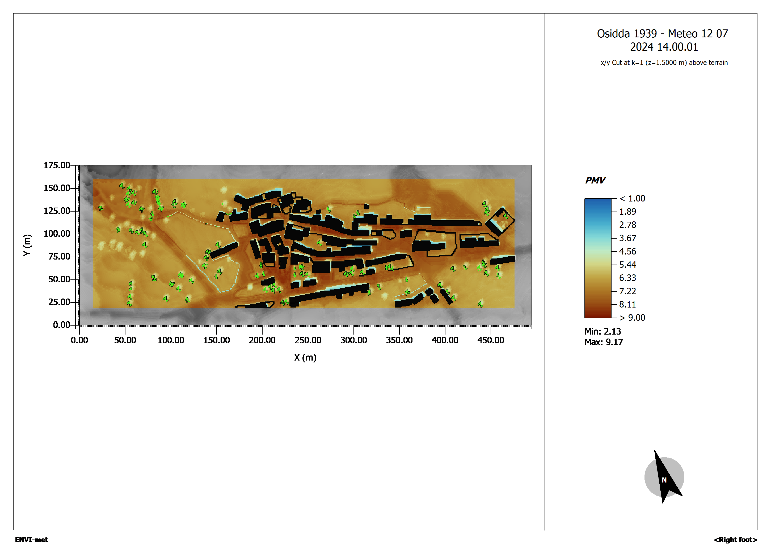
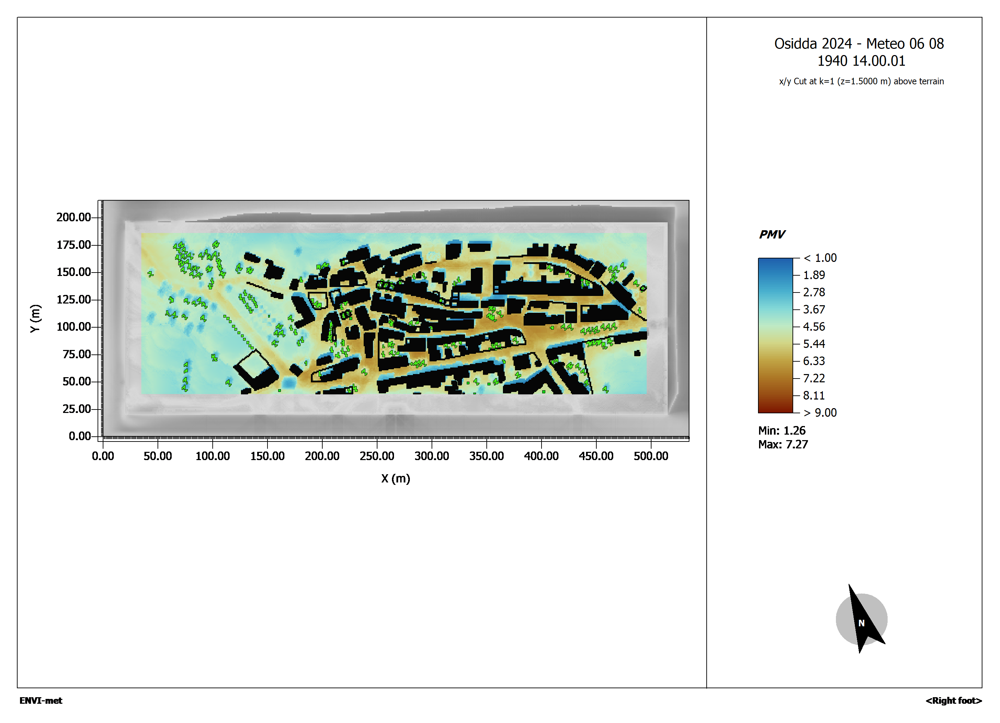

Comparative Analysis | PMV
Session 2
Plery
Settlement: 1939 | Climate: 1940
Settlement: 1939 | Climate: 2024
Settlement: 2024 | Climate: 1940
Settlement: 2024 | Climate: 2024
32/50

Slide 35




Comparative Analysis | Rr
Session 2
Plery
Settlement: 1939 | Climate: 1940
Settlement: 1939 | Climate: 2024
Settlement: 2024 | Climate: 1940
Settlement: 2024 | Climate: 2024
33/50

Slide 36


Comparative Analysis | Bonapace Square
Session 2
Plery
34/50

Slide 37

Comparative Analysis | Bonapace Square PMV
Session 2
Plery
Comfort range PMV: ± 3
Settlement: 1939 | Climate: 2024
Settlement: 2024 | Climate: 2024
Settlement: 2024 | Climate: 1940
PMV | 8
T air (°C) | 38,5
RH (%) | 29
Rr (W/m2) | 301
V (m/s) | 0,4
PMV | 8,8
T air (°C) | 38,8
RH (%) | 23
Rr (W/m2) | 400
V (m/s) | 0,4
PMV | 6,8
T air (°C) | 34,5
RH (%) | 22,5
Rr (W/m2) | 382
V (m/s) | 0,6
35/50

Slide 38


Comparative Analysis | Bonapace Square Rr
Session 2
Plery
Reference value: 1,360 W/m2 = i.e., the energy transported by solar radiation to the ground at noon at the equator
Settlement: 1939 | Climate: 2024
Settlement: 2024 | Climate: 2024
Settlement: 2024 | Climate: 1940
PMV | 8
T air (°C) | 38,5
RH (%) | 29
Rr (W/m2) | 301
V (m/s) | 0,4
PMV | 8,8
T air (°C) | 38,8
RH (%) | 23
Rr (W/m2) | 400
V (m/s) | 0,4
PMV | 6,8
T air (°C) | 34,5
RH (%) | 22,5
Rr (W/m2) | 382
V (m/s) | 0,6
36/50

Slide 39




Applied Outcomes
Session 2
Plery
Dei Caduti Square
Bonapace Square
Delogu Square
37/50

Slide 40

Applied Outcomes (dei Caduti – Bonapace – Delogu Squares)
Session 2
Plery
38/50

Slide 41

Applied Outcomes
Session 2
Plery
39/50

Slide 42


Applied Outcomes
Delogu Square
Bonapace Square
Dei Caduti Square
Session 2
Plery
40/50

Slide 43


Conclusion and possible further research
Session 2
Plery
The use of the integrated methodology for urban scale assessment is effective to constitute a basis for interventions that want to balance cultural heritage conservation and microclimate mitigation
GIS mapping is and effective method to integrate inter-disciplinary knowledge and assess vulnerabilities and opportunities
Numerical simulations are an effective assessment method, more accurate than others, to identify dominant microclimatic factors and develop mitigative strategies accordingly
The methodology can be used to constitute a knowledge basis to support governance and decisions within the urban environment
Further research can focus on the interaction between microclimate and energy consumption, the functioning on simulations as decision-making and monitoring tool, and the interaction between microclimate mitigation and smaller scale refurbishment or retrofit interventions
41/50

Slide 44
Thank you!
Giulia Cherchi
giulia.cherchi@uniroma1.it
Simone Ferrari, Donatella Rita Fiorino (Università degli Studi di Cagliari), Valeria Natalina Pracchi (Politecnico di Milano), Alessandro Santus (Università degli Studi di Cagliari)
42/50

Slide 45
Caso di studio: Cagliari, via Cadello
Un approccio preliminare allo studio della dispersione di inquinanti legati al traffico veicolare (TRAP) nelle aree urbane utilizzando un software numerico
 |  | 43/50

Slide 46
Validation of a numerical software for the simulation of the pollutant dispersion from traffic in a real case: some preliminary results
Alessandro Santus, Luca Tendas and Simone Ferrari
DICAAR - Dipartimento di Ingegneria Civile, Ambientale e Architettura
 |  | 44/50

Slide 47

Background e obiettivi
Inquinamento atmosferico
Primo fattore di rischio ambientale globale (ONU, 2019)
7 milioni di morti all'anno in tutto il mondo (WHO, 2021)
Ambiente urbano:
  prevalenza dell'inquinamento atmosferico legato al traffico veicolare (TRAP);
  accumulo di sostanze inquinanti dovuto all'ambiente costruito
Envi-met tra i software più diffusi per la progettazione microclimatica urbana (Fabbri & Costanzo, Sust. Cit. Soc., 2020)
Obiettivi
Indagare la capacità di riprodurre i valori misurati:
  di concentrazione di inquinanti provenienti dal traffico veicolare (TRAP)
  dei parametri meteorologici
Indagare l'andamento della dispersione spazio-temporale dei TRAP in un caso reale, anche rispetto al posizionamento delle stazioni di monitoraggio
 |  | 45/50
Notes:
Primo fattore di rischio ambientale globale (ONU, 2019)
7 milioni di morti all'anno in tutto il mondo

Slide 48






Localizzazione e dati input (meteorologici)
CAGLIARI
DATI TRAP INPUT
Sorgenti emissione TRAP: sorgenti lineari, una per corsia di marcia, 30 cm da terra
Flusso e tipologia veicolare: ITS Città Metropolitana e Sezione Trasporti DICAAR
Stazione di monitoraggio della qualità dell’aria e meteorologica CENCA1 (ARPAS)
Introduzione dei fattori medi di emissione per il trasporto urbano su strada in Italia (ISPRA, Istituto Superiore per la Protezione e la Ricerca)
DATI METEOROLOGICI INPUT: Stazione ISPRA Cagliari RMN (Rete Mareografica Nazionale); giorno simulato: 21/12/2021 (meno ventoso di quell'anno)
Area modellata
(426×720×90) $m^{3}$
N
VISTA 3D
 | Motorcycles | Passenger Cars | Light Duty Vehicles | Heavy Duty Vehicles | Public Transport
% | 0,31 | 95,05 | 2,89 | 0,58 | 1,16
VISTA IN PIANTA
N
Flussi di traffico veicolare (via Cadello)
Griglia: 213×360×45 celle di (2×2×2)$m^{3}$
 |  | 46/50

Slide 49
Risultati: parametri atmosferici
Confronto dei dati meteorologici
misurati dalla CENCA1
vento: 10m dal suolo
temperatura e umidità: 2m dal suolo
con quelli
simulati
vento: 11m dal suolo
temperatura e umidità: 3m dal suolo
durante il giorno simulato
TEMPERATURA DELL’ARIA [°C]
T [°C]
Tempo [ora del giorno]
UMIDITÀ RELATIVA DELL'ARIA [%]
VELOCITÀ DEL VENTO [m/s]
UR [%]
V [m/s]
Tempo [ora del giorno]
Tempo [ora del giorno]
 |  | 47/50

Slide 50

Risultati: inquinanti
Confronto della concentrazione di inquinanti
misurati dalla CENCA1 a 3,3m dal suolo
con quelli
simulati a 3m dal suolo
durante il giorno simulato
MONOSSIDO DI AZOTO (NO) [μg/m³]
NO [μg/m³]
Limiti per la protezione della salute umana (DL 155/2010):
${NO}_{2}$ 40 ${μg/m}^{3}$(media annua)
PM10 40 ${μg/m}^{3}$ (media annua), 50 ${μg/m}^{3}$ (media giornal.)
Tempo [ora del giorno]
BIOSSIDO DI AZOTO (NO₂) [μg/m³]
PARTICOLATO (PM10) [μg/m³]
NO₂ [μg/m³]
PM10 [μg/m³]
Tempo [ora del giorno]
Tempo [ora del giorno]
 |  | 48/50

Slide 51





Risultati: distribuzione spazio-temporale TRAP a livello pedonale (1m)
Concentrazione
${NO}_{2}$
BIOSSIDO DI AZOTO (NO₂) [μg/m³]
Velocità del vento
misurati
simulati
NO₂ [μg/m³]
Tempo [ora del giorno]
Picchi di concentrazione a livello pedonale :
non esattamente coincidenti con quelli del flusso veicolare
Direzione Nord
più che doppi rispetto ai valor simulati (sottostimati rispetto a quelli misurati)
lontani dal punto di misura
CENCA1
 |  | 49/50

Slide 52
Conclusioni
Riproduzione parametri atmosferici e concentrazioni di inquinanti: buoni risultati
Distribuzione spazio-temporale: evidenziare le aree e i momenti di maggiore concentrazione di TRAP (possono non corrispondere alla posizione della stazione di monitoraggio e ai picchi di flusso veicolare)
Lavori attuali e futuri:
  utilizzo di fattori di emissione ancora più vicini a quelli del contesto regionale
  simulare giornate con vento di maestrale o scirocco (le altre due condizioni più frequenti a Cagliari)
  indagare la sensibilità dei risultati alle variazioni delle dimensioni del modello e delle celle
  modellare altre aree e validare i risultati in diverse zone
 |  | 50/50
Notes:
In conclusione, lo scopo di questo studio è stato quello di indagare, mediante simulazioni numeriche, la capacità del software ENVI-met® di riprodurre le concentrazioni degli inquinanti da traffico veicolare e i parametri meteorologici misurati da una specifica stazione, per valutarne l’utilizzo in ambito previsionale.
L’altro obiettivo è stato quello di studiare l’andamento della dispersione degli inquinanti prodotti dal traffico veicolare e la loro distribuzione spaziale e temporale in un’area urbana.
I risultati mostrano una buona corrispondenza con le misurazioni dei parametri atmosferici e risultano promettenti per la concentrazione degli inquinanti.
La distribuzione spaziale (della concentrazione degli inquinanti) ha evidenziato che le zone di maggior concentrazione degli inquinanti sono distanti dalla stazione di monitoraggio della qualità dell’aria (CENCA1) che quindi potrebbe misurare concentrazioni (più basse) non totalmente rappresentative.
ENVI-met® può essere dunque uno strumento prezioso a supporto del posizionamento di stazioni fisse di monitoraggio della qualità dell’aria e della pianificazione di possibili campagne di misurazione. Inoltre, può supportare i decisori nella valutazione delle strategie di abbattimento e nella pianificazione urbana e dei trasporti.

Slide 53
Contatti:
alessandro.santus@unica.it
santusalessandro@gmail.com

